Slide 1
PLANIFICACIÓN CLASES VIRTUALES CIENCIAS NATURALES 5° AÑO BÁSICO SEMANA N° 31 FECHA : 28-10-2020
Colegio Jean Piaget
Mi escuela, un lugar para aprender y crecer en un ambiente saludable

Slide 2
ASIGNATURA /CURSO | Ciencias Naturales / 5° Año Básico
NOMBRE DEL PROFESOR/A | Adelina Elgueta Cornejo
OBJETIVO DE APRENDIZAJE PRIORIZACIÓN NIVEL 1 | (OA 11) Explicar la importancia de la energía eléctrica en la vida cotidiana y proponer medidas para promover su ahorro y su uso responsable.
INDICADORES DE EVALUACIÓN PARA OA | IE3: Explican los cambios de conductas destinadas a ahorrar energía eléctrica. IE4: Proporcionan ejemplos que ponen en evidencia la importancia de la energía eléctrica en nuestra civilización.
CONTENIDO /HABILIDADES | Energía eléctrica y conductas de ahorro Explicar – Formular predicciones
OBJETIVO DE LA CLASE | Explicar la importancia de la energía eléctrica en nuestra vida y como podemos ayudar a cuidarla.
EVALUACIÓN | Se evaluará a través de ticket de salida: IE3: Explican los cambios de conductas destinadas a ahorrar energía eléctrica.

Slide 3
Reglas clases virtuales
Cuando inicies sesión debes mantener la cámara encendida.
Debes mantener el micrófono apagado y sólo activarlo cuando respondas a la lista, te hagan alguna pregunta o tengas alguna duda.
Preséntate con vestimenta adecuada para la clase.
El chat es sólo para escribir alguna pregunta o duda que tengas.
No consumas alimentos mientras estés en clases
El apoderado o adulto puede estar a su lado. Pero no debe interrumpir las clases.

Slide 4
Importante:
Cuándo esté la animación de un lápiz, significa que debes escribir en tu cuaderno
Cuándo esté esta animación de una cámara fotográfica, significa que debes mandar reporte sólo de esa actividad (una foto de la actividad)
Cuándo esté esta animación de un libro, significa que debes trabajar en tu libro de Ciencias Naturales
Cuándo esté esta animación de un signo de pregunta, significa que debes pensar y analizar, sin escribir en tu cuaderno. Responder de forma oral.

Slide 5
Objetivo de la clase:
Explicar la importancia de la energía eléctrica en nuestra vida y como podemos ayudar a cuidarla.

Slide 6
Inicio Activación Conocimientos Previos
Nombra conductas que nos ayuden al ahorro de energía.

Slide 7
Motivación
Ahora… Te invito a ver un video de
Cuidemos la electricidad
https://www.youtube.com/watch?v=LyK3F7PLzAg

Slide 8
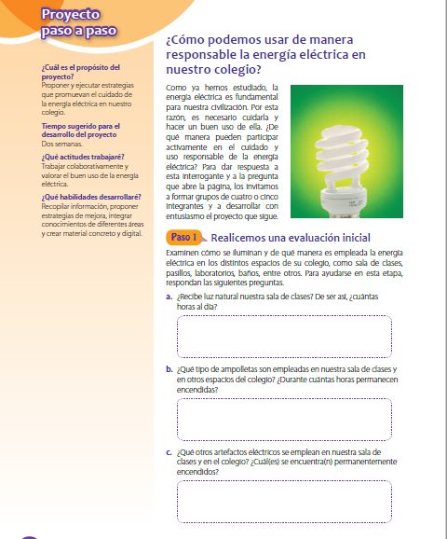
Desarrollo de la clase
166
Como grupo curso… analicemos

Slide 9
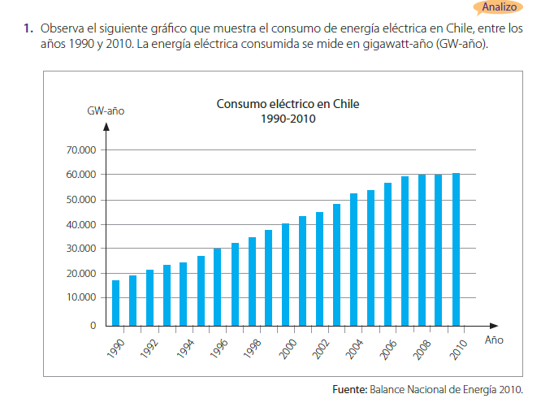
a. ¿De qué forma ha variado el consumo de energía eléctrica en Chile con el tiempo?
b. ¿Entre qué años el consumo de energía no varió sustancialmente?
c. ¿Qué cantidad de energía eléctrica estimas que se consumirá en Chile el año 2020?

Slide 10
TICKET DE SALIDA
ASIGNATURA: CIENCIAS NATURALES 5°
OA 11 Priorizado Nivel 1: IE3- IE4
SEMANA 31
CIERRE
Nombre: _______________________________________
Nombra al menos 2 conductas que ayuden al ahorro de energía.
Explica y da 2 ejemplos de ¿Por qué la energía es tan importante en nuestra vida?
Enviar fotografía de las respuestas al:
Correo: adelina.elgueta@colegio-jeanpiaget.cl
Celular: +56933639868

